Slide 1
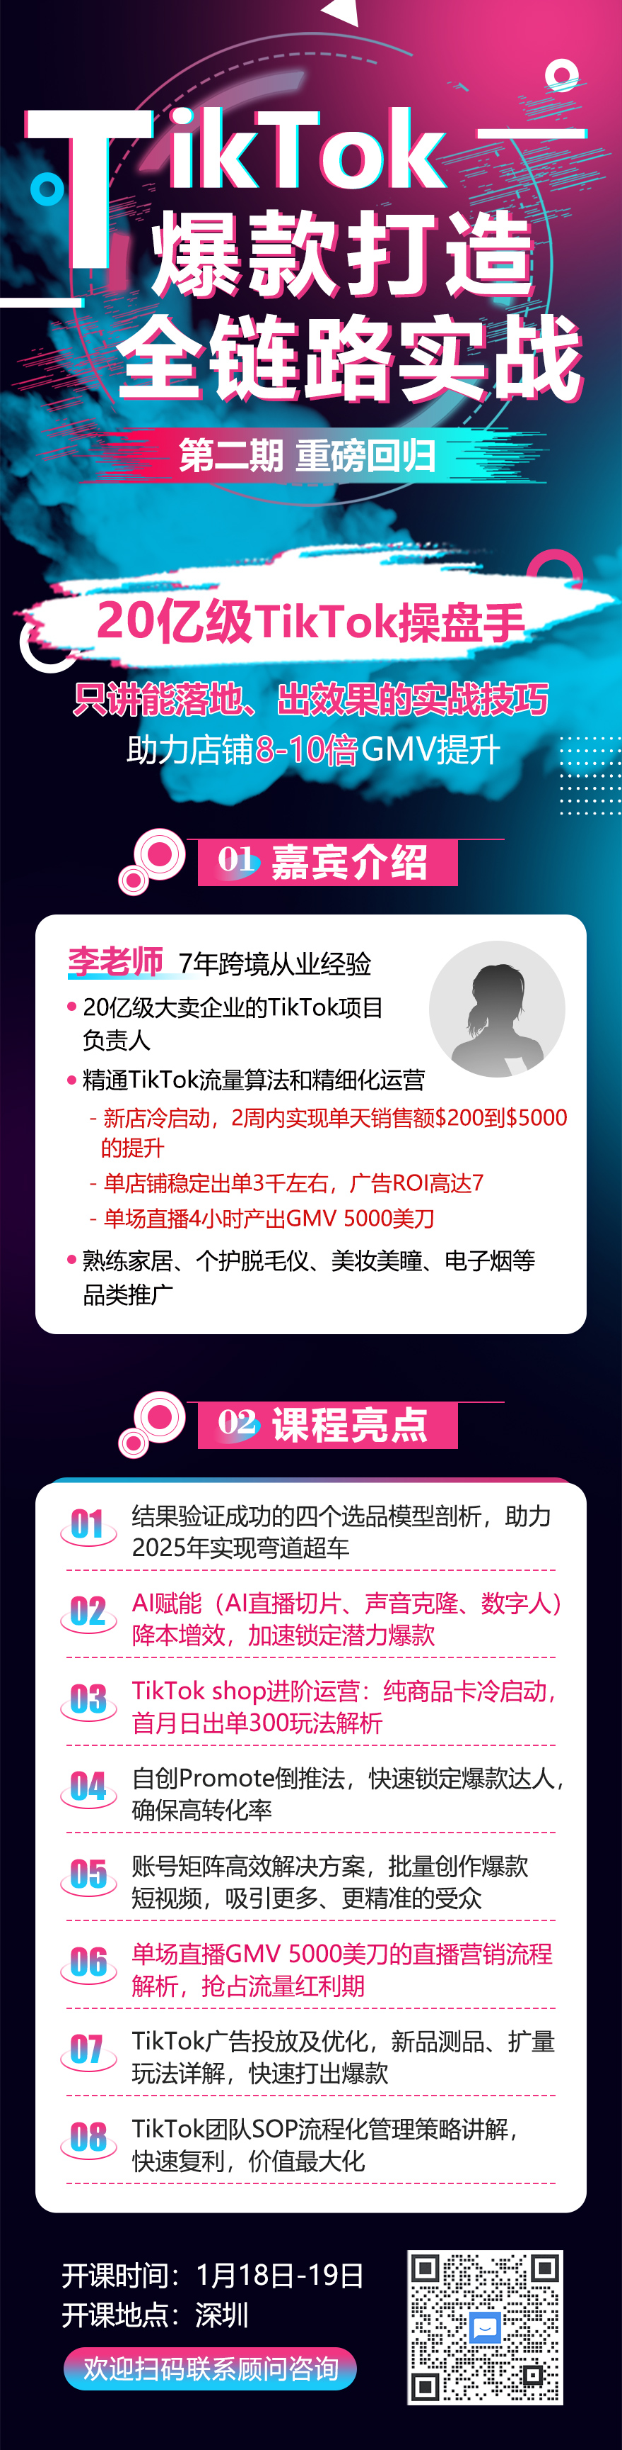

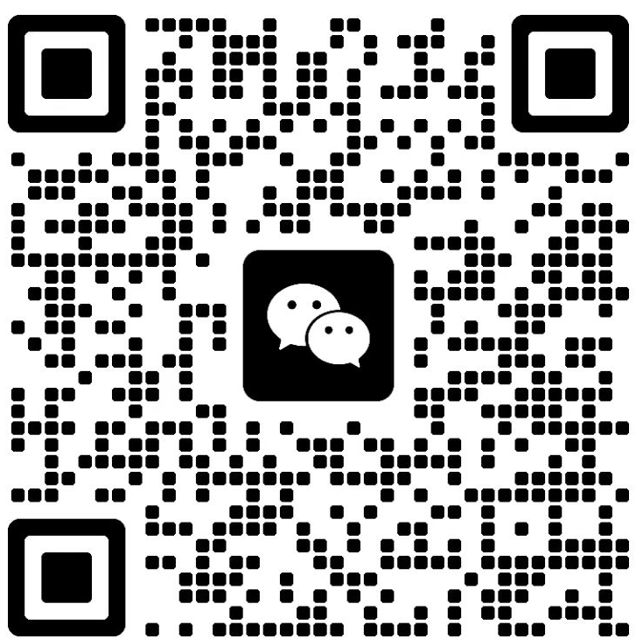
【线下课】TikTok爆款打造全链路实战（第二期） - 李老师（1月18日-19日）
讲师背景
7年跨境从业经验，20亿级大卖企业的Tiktok项目负责人，Tiktok官方认证营销优化师
美区小店闭环第一批受邀商家，精通Tiktok流量算法和精细化运营
  新店冷启动，2周内实现单天销售额从$200到$5000的提升
  新店运营3个月后，单店月销30W美金，广告ROI高达7
擅长爆款短视频矩阵打造，带领1000多名学员突破万粉&百万粉账号，实现批量作号的基金变现
精通直播间搭建和直播推品，单场直播4小时产出5000美刀
熟悉品类：家居、个护脱毛仪、美妆美瞳、电子烟等
你将收获
1. 20亿企业Tiktok操盘手 – 快速拿结果、全链路提升GMV的系统方法（课程好评度100%）
2. 验证成功的4大选品模型精讲🔥
白牌爆品选品法，如何做到高销售高利润？
品牌选品法，如何做到日出上千单？
3. AI赋能：AI直播切片、声音克隆、数字人，降本增效，加速锁定潜力爆款 🔥
4. Tiktok shop进阶运营：纯商品卡冷启动，首月日出单300玩法解析
5. 达人营销：自创Promote倒推法，快速锁定爆款达人思路 🔥
6. 短视频账号矩阵高效解决方案：10秒下单素材、混剪AB链、爆款视频批量创作、自摄视频的黄金脚本等
7. 直播营销：单场直播GMV 5000美刀的直播营销流程解析（达播/店播/泛播/自播全案解读）
8. 广告投放：爆款素材打造，新品测品、扩量玩法、广告优化详解，找到投产最佳平衡点
9. 团队管理：人才招聘、KPI考核机制 + SOP流程化管理策略讲解，快速复利，价值最大化
定制赛道选品法，如何高利润，日出200单
大件商品选品法，如何另辟蹊径，抓住新机会
Notes:
10亿企业 ---- 公司所有的品类目前按照老师的思路在做 ，负责产品、运营 - 报活动、秒杀，广告之前的动作（listing打造、文案编写、埋词）都是老师在把控

Slide 2
首期课程好评不断，
第二期强势回归！
Lucas: 课程很好，能学到很多东西
杨总: 老师的实操深度很强，学习了很多，无槽点
南总: 测试广告户就能赚回票价了，其他就不多说了
许总: 收获巨大，提升了认知，额外补充了30%知识

Slide 3
【线下课】TikTok爆款打造全链路实战 - 李老师（1月18日-19日）
适合谁学
Tiktokshop操盘手/管理层/老板
希望多平台布局拓量的亚马逊卖家
希望复刻经验出海的国内抖系卖家
25年全球市场拓展的中大型卖家
课程专享资料
备货计划和管理模版（不断货、不压货）
达人营销公式和表格模版（助力工具批量触达、BD分层协作、成效追踪，精细化跟进）
达人合作法务模版（助力达人合作和维护）

Slide 4
【线下课】TikTok爆款打造全链路实战 - 李老师（1月18日-19日）
选品策略与案例
白牌/品牌/定制/大件
店铺诊断
（流量/GMV提升）
运营进阶玩法
（商品卡/自然流/个人无货源无店铺）
直播营销
（达播/店播/泛播/自播）
团队管理
（搭建/考核/流程化）
Ads广告投流
（爆款素材/不同品类测款、放量策略）
测款操作流程
（自然流/商品卡/短视频/矩阵号）
达人营销
（自创方法）
短视频矩阵打造
（自摄/AB链/AI切片/声音克隆/数字人等）
🔥
🔥
🔥
🔥
Notes:
10亿企业 ---- 公司所有的品类目前按照老师的思路在做 ，负责产品、运营 - 报活动、秒杀，广告之前的动作（listing打造、文案编写、埋词）都是老师在把控

Slide 5
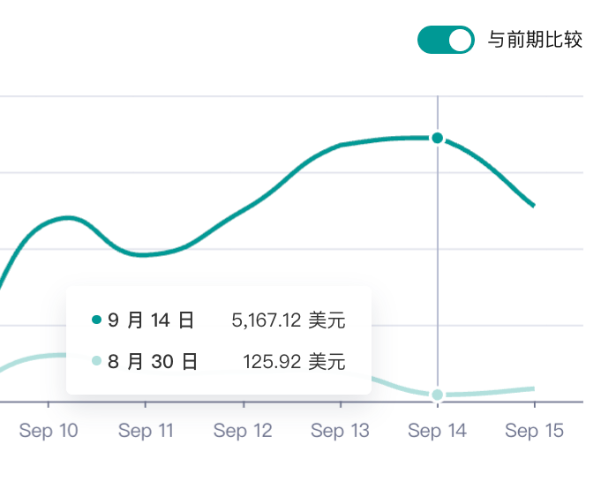
Tiktok销售数据截图：
2周内实现 日销售额从$200提升到$5000+
3个月后，单店月销30W美金，广告ROI高达7
其他成果：
>直播：800美金一场坑位费，仅播4个小时，产出5000美金
>直播：店播，在国内播，平均一个主播6-8 小时，也能卖3-4k美金
>黑五数据：一个店铺单天3w美金+
Notes:
800美金一场坑位费，产出5000美金，就播4个小时
我们店播 在国内播 平均一个主播也能卖3-4k美金 6-8 小时
这是理想状态：直播30%，自产内容20%，达人25%，商品卡20%，自然流5%
咱们黑五的时候tiktok销售数据怎么样啊？-- 3w美金多--单天--一个店铺

Slide 6

1. 大卖都在使用的选品方法详解，站在巨人的肩上看得更远
2. 验证成功的四大选品模型剖析，助力25年实现弯道超车
白牌的爆品选品法：高销售，无利润，如何盈利避坑?（案例: 个护）🔥
品牌规划选品法：如何做到日出上千单 （案例: 家居）🔥
定制赛道：日出200单，高利润，确保健康资金流（案例: DIY产品）🔥
大件商品选品法：另辟蹊径，探究新机会
3. AI赋能，降本增效，加速潜力爆款产出（案例）
4. Tiktok测款的操作逻辑和具体流程详解 🔥
低成本自然流铺货测品法、商品卡投流
短视频测品法（爆款短视频搬运、AI生成短视频/轮播图）
矩阵号精准人群测品，真实数据选品法，上架即畅销
第一章：
超强TK选品方法
& 快速测款步骤

Slide 7
第二章：
数据分析、诊断
提效与趋势赛道
1. 多维度解读Analytics/Account Health/Growth/Product/
Academy等板块
2. 数据量化流量缺口，明确市场定位与机会，提升运营效率与效果
3. 科学制定GMV提升全案，数据驱动优化，精准定位问题，增效降本🔥
数据自检，对比大盘，定位问题所在
曝光不足，如何放量？如何快速辨别爆款达人，确保履约率？
如何不借助工具的情况下，通过数据判断达人产出内容的优质性？
优质素材如何放量，怎么控制投产比？
4. Tiktok运营进阶玩法
纯商品卡玩法详解，抢占流量坑位，快速冷启动 (案例: 首月日销300单）
纯自然流玩法详解，内容场爆款短视频自然流出单
个人SOHO玩法（无货源、无店铺），通过达人号获取商品佣金，新手副业友好
5. 解析25年官方政策及新年冲刺赛道选择，抓住成为大卖的最后机遇？🔥

Slide 8
1.【达人营销】达人建联及营销手段，如何最大化达人价值
Promote倒推法快速锁爆款达人思路（自创）🔥🔥
如何高效破冰，培养聊天感，通过人性的维度，深度建联亲密达人
工具批量触达、矩阵小号建联、BD分层协作、飞书自动化CRM成效追踪，精细化跟进（送公式和表格模版）🔥
达人维护和复利，如何做到平均一个样品产出3个短视频+1场直播；达播链路及方案拆解（送法务模版）
达人挑战赛玩法解析：资料准备-宣传文案-标签/周期-数据复盘🔥
第三章：
进阶运营技巧，
锁定GMV增长
最优组合拳（上）

Slide 9
2.【短视频营销】爆款短视频矩阵打造，高效模版化创作流程（理解算法、取悦用户、赢得人性）
一张图带你读懂优质电商短视频框架
短视频底层逻辑解析，如何进入千万级流量池
高转素材脚本框架设计，让顾客10秒内完成停下-留下-买下
混剪A/B链，素材嫁接去佣金，延长素材衰退期，降低运营成本🔥
账号矩阵高效解决方案，批量创作爆款短视频，吸引更精准、消费能力更强的受众
爆款短视频诞生与复制：混剪+矩阵发放，AI直播切片、AI声音克隆、数字人、轮播图（实操） 🔥
自摄短视频的黄金脚本及自产的投产控制分析🔥
第三章：
进阶运营技巧，
锁定GMV增长
最优组合拳（中）

Slide 10
3.【直播营销】单场直播GMV5000美刀的直播营销流程解析 🔥
直播板块运营搭建——达播、店播、泛播、自播的全案解读（案例）
Q4官方直播红利的运用方案讲解，如何薅官方羊毛，降低成本？
直播间投流链路及数据复盘分析，放大直播价值
4.【广告投流】信息流广告的算法及投放原理🔥
信息流广告投放底层逻辑拆解及爆款投流素材打造
广告策略（一）：新品测款投放方案详解（基于广告赛马策略，找到投产最佳平衡点）
广告策略（二）：产品扩量投放方案详解
广告策略（三）：不同品类广告投放策略详解
广告优化分析（案例）
手把手教批量自注册返现广告户（实操）🔥
第三章：
进阶运营技巧，
锁定GMV增长
最优组合拳（下）

Slide 11
第四章：
TK团队搭建，
KPI考核
及SOP流程管理
1. Tiktok团队搭建：明确优质人员招聘要点及岗位人才画像
2. 常见的面试思路和考核点，辨别人才技能
3. BD团队CRM系统半自动化管理，资源分配及激励规则、绩效考核的关键性指标 🔥
4.科学设置KPI，提升运营精细化，定期复盘与优化

